Slide 1
Informační schůzka o doktorském studiu
doc. Ing. Pavla Vrabcová, Ph.D.
proděkanka pro vědu a výzkum
+420 485 352 394
pavla.vrabcova@tul.cz

Slide 2
Nabízené studijní programy
Podniková ekonomika a management
Systémové inženýrství a informatika

Slide 3
Přijímací řízení
  Upravuje směrnice děkana EF TUL č. 6/2023
  Podklady k přihlášce
  Termín pro podávání přihlášek do 19. června 2024 do 12:00 hod.
  Termín konání přijímací zkoušky 26. června 2024
  Zkouška z anglického jazyka, rozprava k problematice profilových předmětů

Slide 4
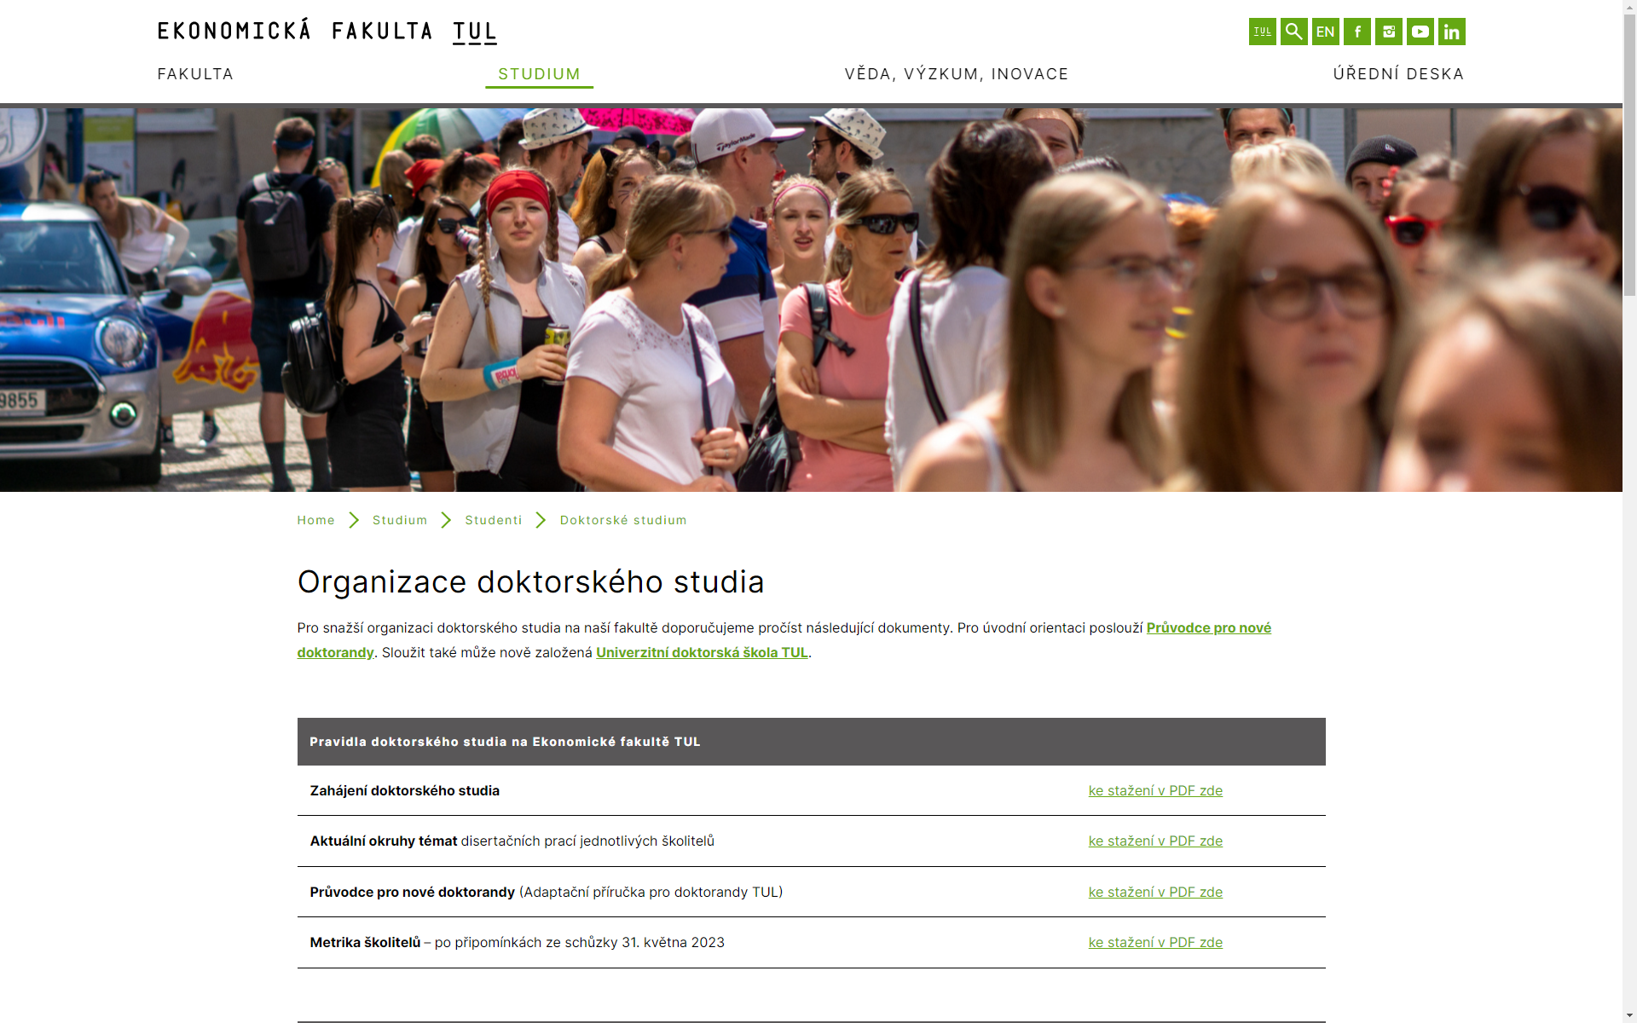
Výběr školitele a disertační práce
  Aktuální okruhy disertačních prací včetně školitelů zde.

Slide 5
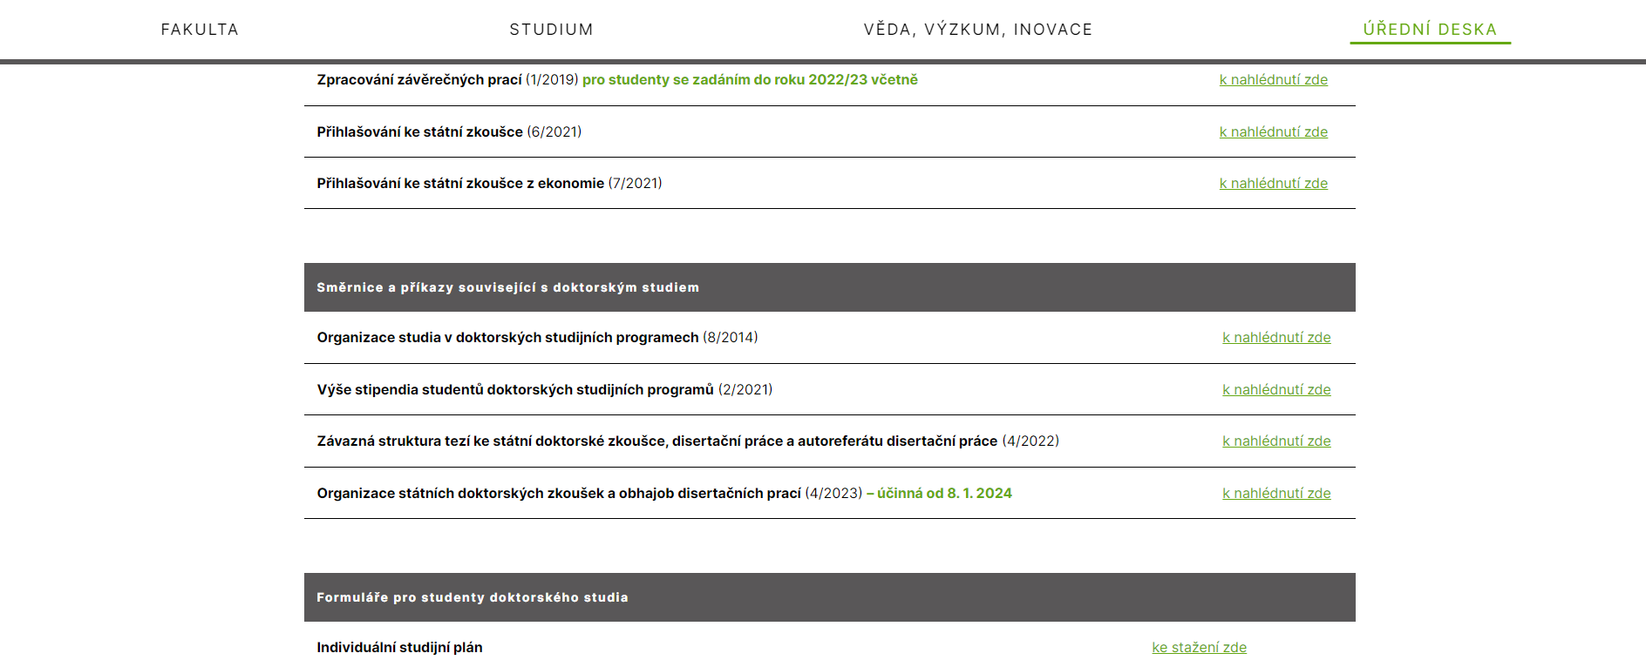
Doktorské studium
Studium – viz web ef.tul.cz → úřední deska → studijní plány
Pedagogické působení
Vědecko-výzkumná činnost
Organizace doktorského studia – směrnice děkana EF TUL č. 8/2014

Slide 6
Stipendia
Výši stipendia upravuje směrnice děkana EF TUL č. 2/2021
Finanční odměna za pedagogickou činnost
Motivační program „doktorand cum laude“
Publikace roku

Slide 7

Další podpora doktorandů na EF TUL
Studentská grantová soutěž
Studentská vědecká odborná činnost
Univerzitní doktorská škola
Průvodce nového doktoranda

Slide 8
Kontakty
  proděkanka pro vědu a výzkum:
  doc. Ing. Pavla Vrabcová, Ph.D., pavla.vrabcova@tul.cz
  Studijní oddělení (úřední hodiny dle předchozí domluvy):
  Tereza Marková, tereza.markova@tul.cz

Slide 9
Děkuji za pozornost
doc. Ing. Pavla Vrabcová, Ph.D.
proděkanka pro vědu a výzkum
+420 485 352 394
pavla.vrabcova@tul.cz

